Slide 1
重叠细胞识别
重叠细胞识别
汇报人：辛俊蕙
Notes:
各位老师大家好！我们的项目是智能医疗-气道树智能分割辅助诊疗系统。

Slide 2

项目背景

Slide 3
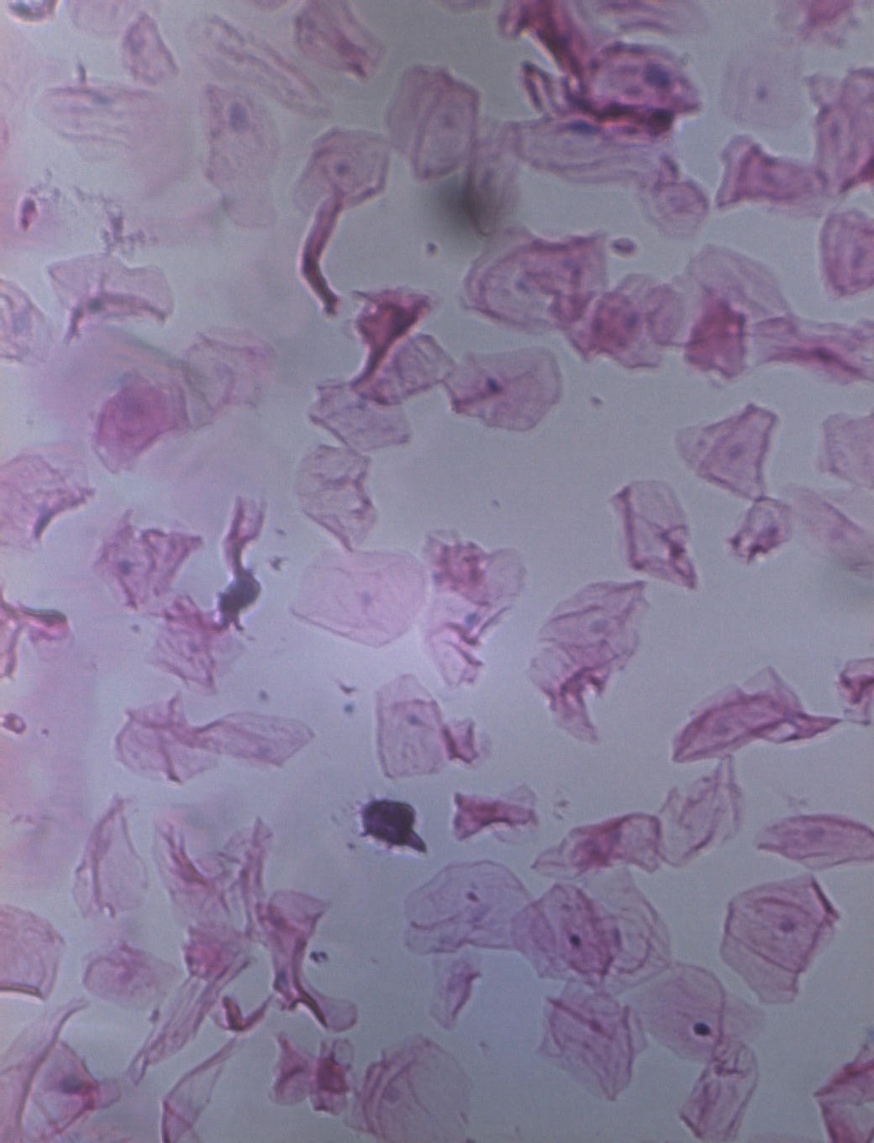
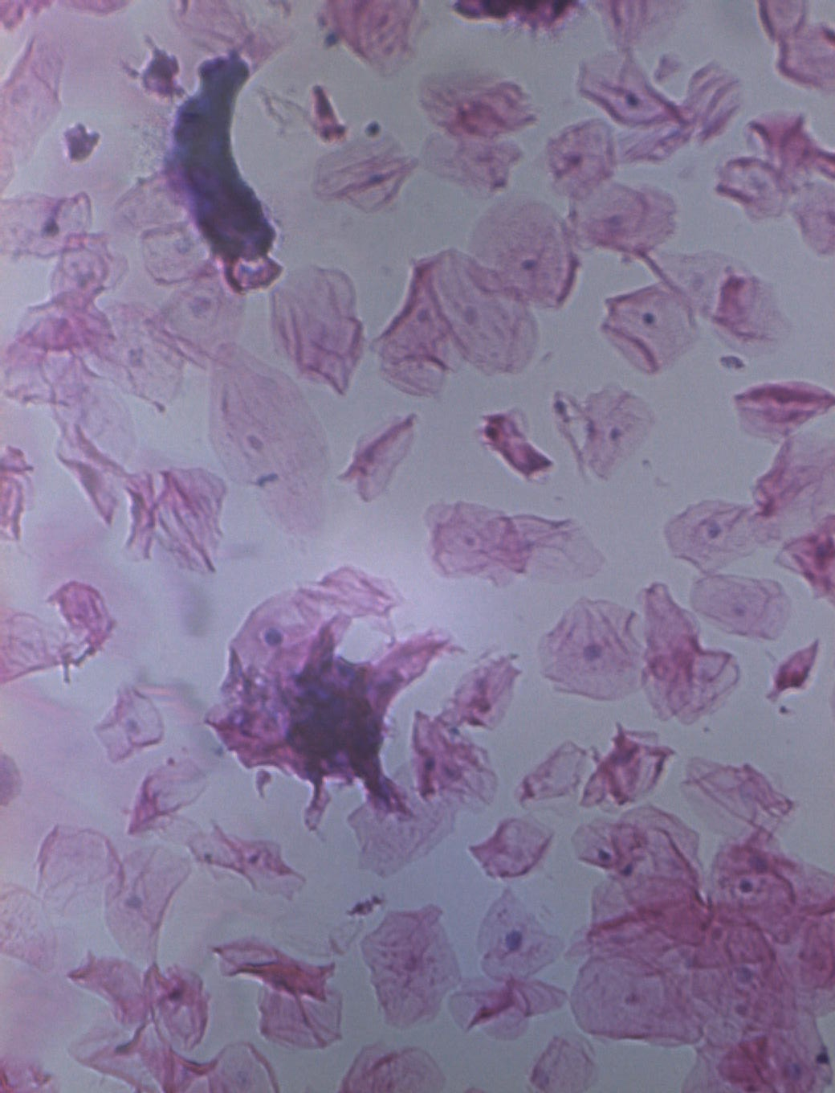
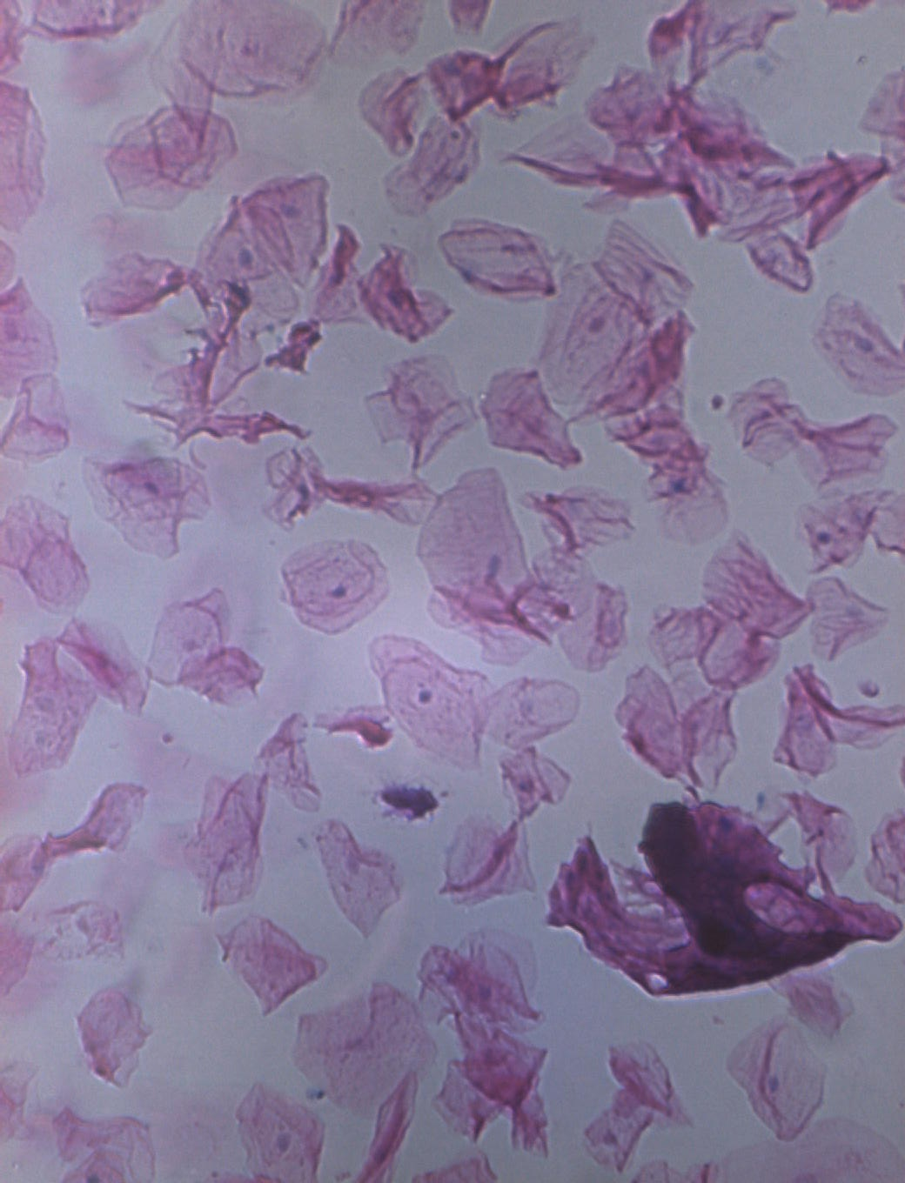
项目背景—问题分析
显微镜下细胞重叠的原因
重叠细胞识别的难点
细胞之间的重叠现象广泛存在于实际样本中，由于细胞排列紧密、层叠生长，造成存在部分细胞重叠
细胞图像中染色深浅不一，重叠区域颜色混合，增加算法识别难度，且部分区域图像存在污染，干扰识别

Slide 4
相关工作

Slide 5
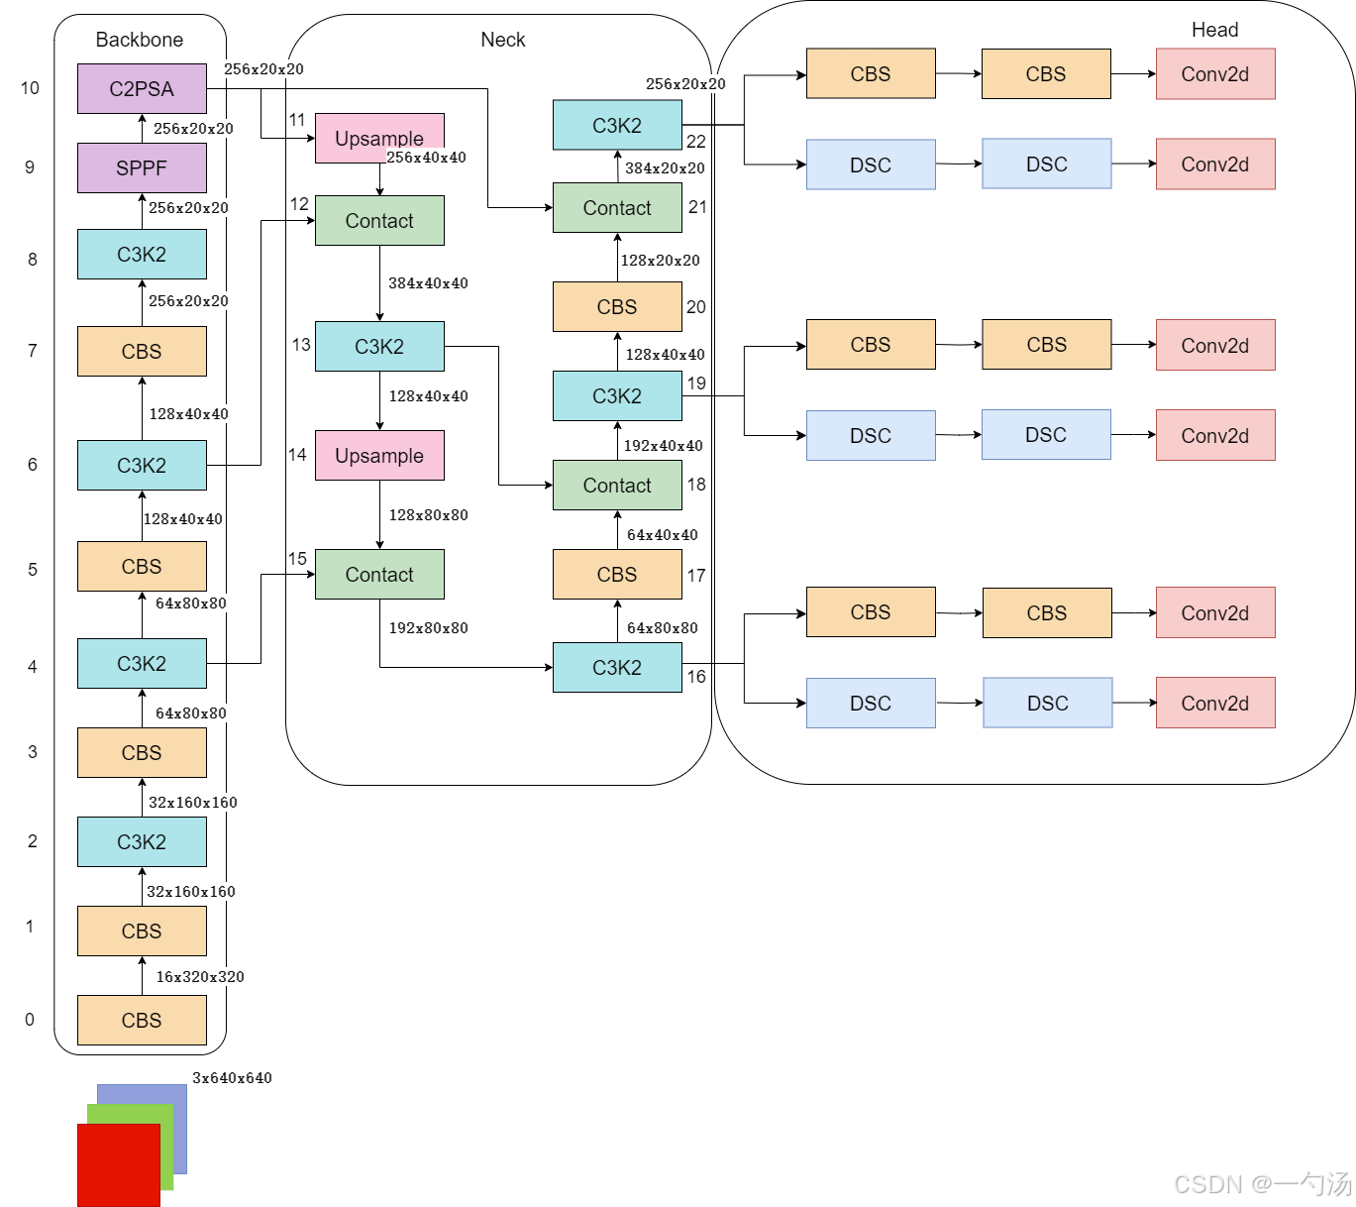
相关工作-相关模型
YOLO系列模型
YOLO（You Only Look Once）系列是目标检测领域中极具影响力的算法家族，以其速度快、精度高、可部署性强著称。该系列通过单次前向传播同时完成目标定位与分类，从YOLOv1演进至YOLOv11，持续引入新技术提升性能。
YOLOV11模型结构图

Slide 6
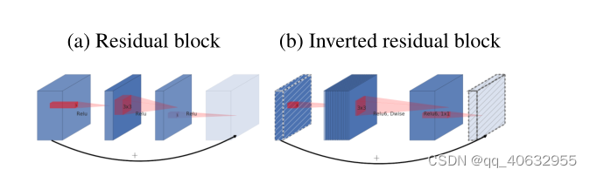
相关工作-相关模块
通道注意力机制
倒置残差模块
通过“先升维、再进行深度可分离卷积、再降维”的方式，在减少参数和计算量的同时保持良好的特征表达能力。
通道注意力机制是一种基于深度学习的特征优化方法，核心目标是通过显式建模特征通道之间的相互依赖关系，动态调整各通道的权重分布，从而增强模型对关键特征的敏感性，同时抑制噪声或冗余通道的干扰。
相比传统残差模块，倒置结构更适合移动设备和嵌入式场景，常用于轻量化模型中

Slide 7
数据及实验

Slide 8
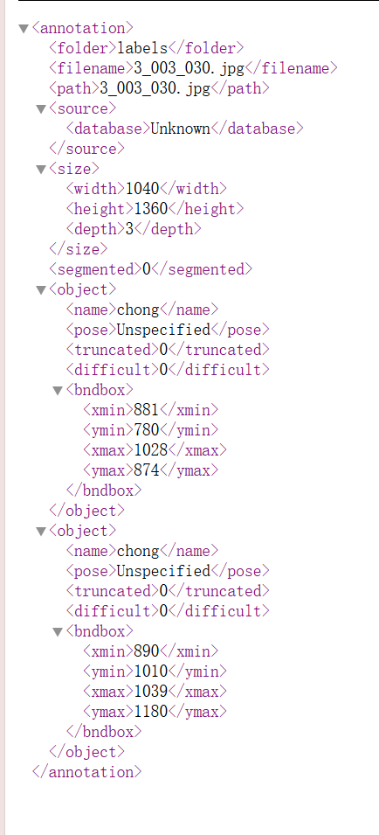
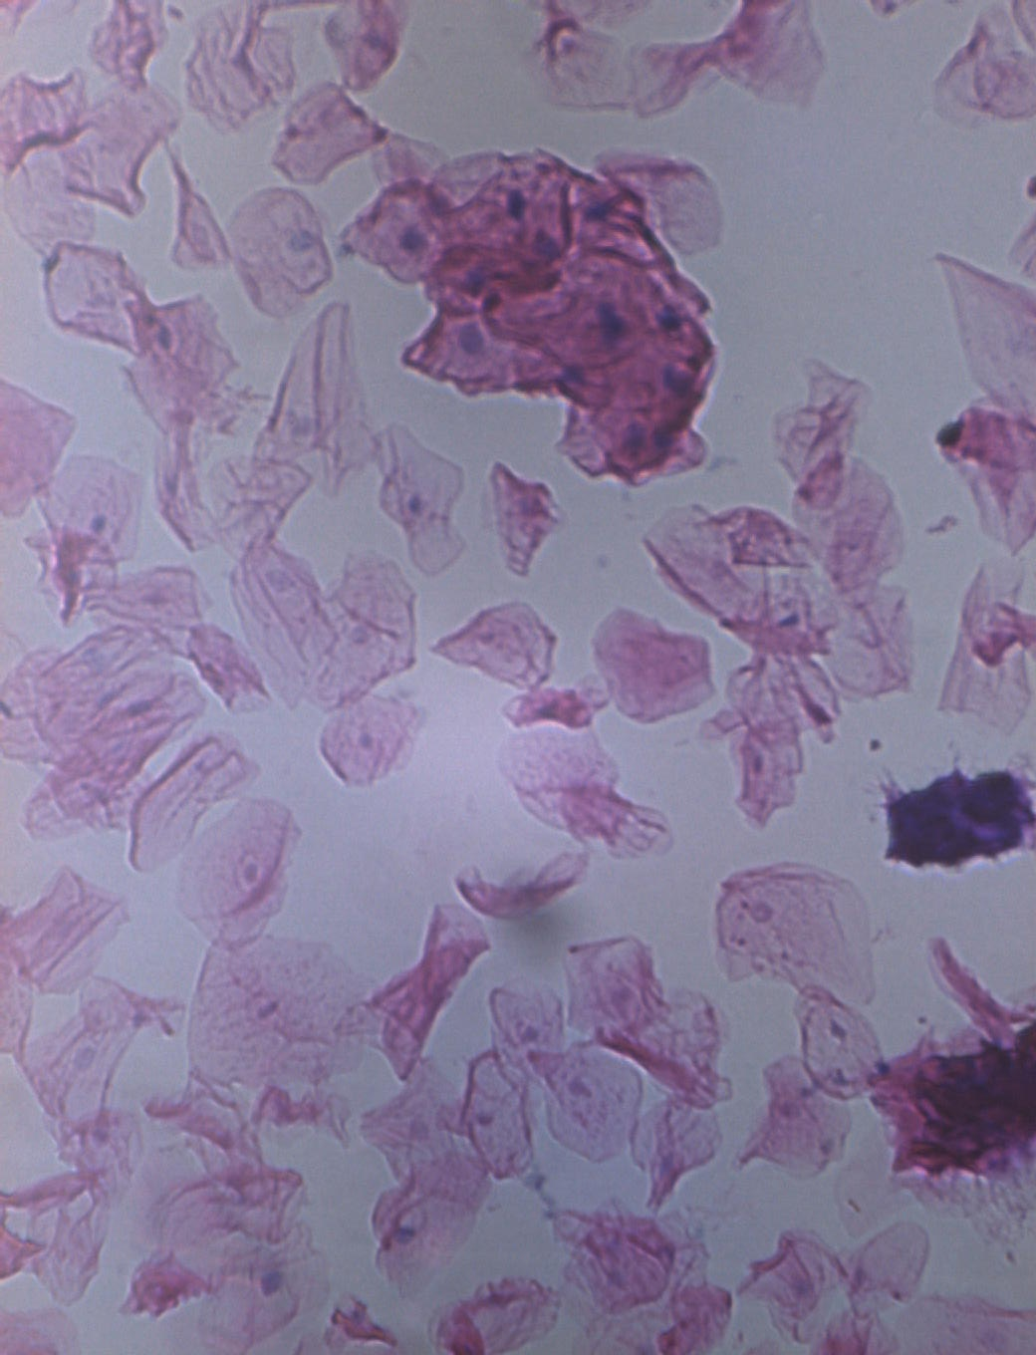

数据集介绍与制作

Slide 9
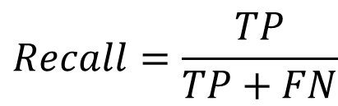
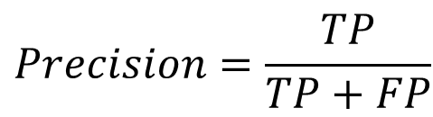
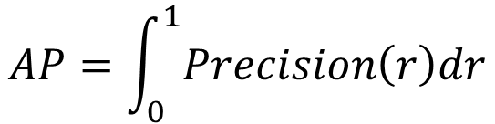
对比实验及消融实验
实验结果分析
评价
指标
$$\begin{aligned}Precision=\frac{TP}{TP+FP}\#\end{aligned}$$
$$\begin{aligned}Recall=\frac{TP}{TP+FN}\#\end{aligned}$$
$$AP=\int_{0}^{1}{Precision\left(r\right)dr}$$
实验环境
对比实验
GPU：RTX-A5000-24G
深度学习框架：PyTorch 2.1.0
操作系统：Ubuntu 22.10
实验版本：Python 3.10
Model | P | R | mAP50 | mAP50-95
SSD | - | - | 0.865 | -
Yolov8 | 0.826 | 0.874 | 0.908 | 0.485
Yolov11 | 0.761 | 0.862 | 0.893 | 0.462
Yolov12 | 0.833 | 0.846 | 0.908 | 0.457
Yolov11+CA+IR | 0.905 | 0.883 | 0.922 | 0.488

Slide 10
对比实验及消融实验
实验结果分析
评价
指标
$$\begin{aligned}Precision=\frac{TP}{TP+FP}\#\end{aligned}$$
$$\begin{aligned}Recall=\frac{TP}{TP+FN}\#\end{aligned}$$
$$AP=\int_{0}^{1}{Precision\left(r\right)dr}$$
实验环境
消融实验
GPU：RTX-A5000-24G
深度学习框架：PyTorch 2.1.0
操作系统：Ubuntu 22.10
实验版本：Python 3.10
Model | P | R | mAP50 | mAP50-95
Yolov11 | 0.761 | 0.862 | 0.893 | 0.462
Yolov11+CA | 0.891 | 0.785 | 0.918 | 0.482
Yolov11+IR | 0.897 | 0.855 | 0.915 | 0.485
Yolov11+CA+IR | 0.905 | 0.883 | 0.922 | 0.488

Slide 11
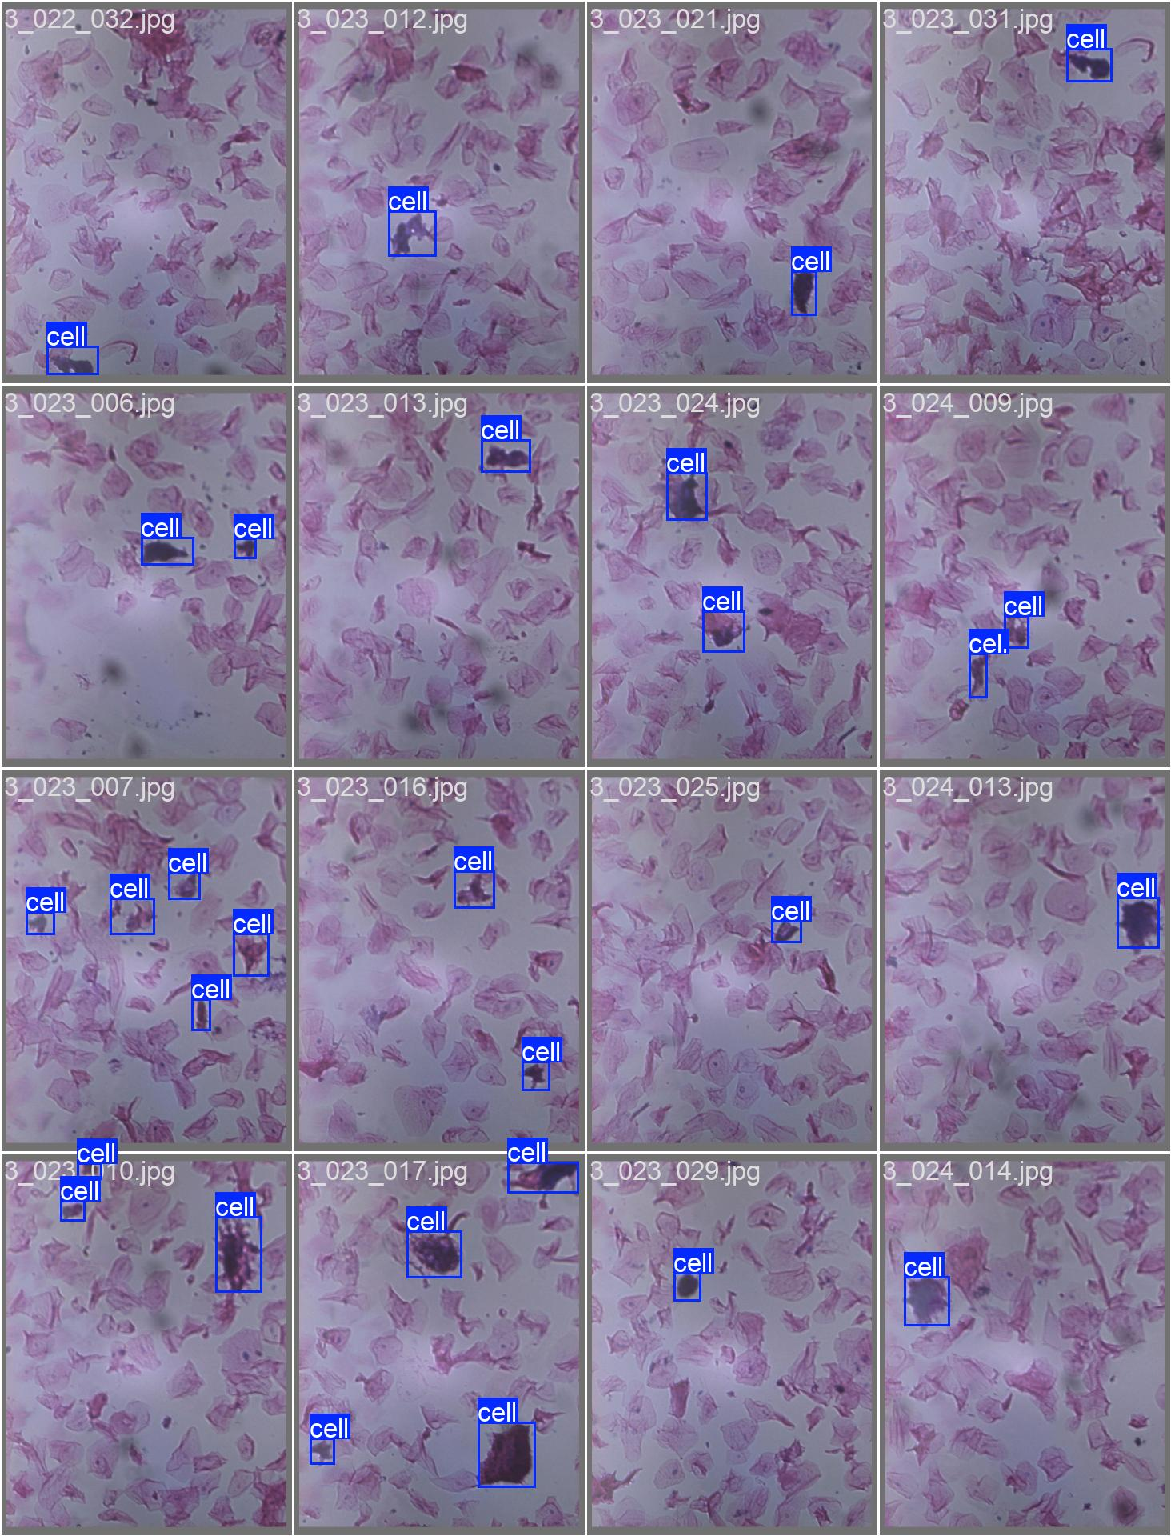
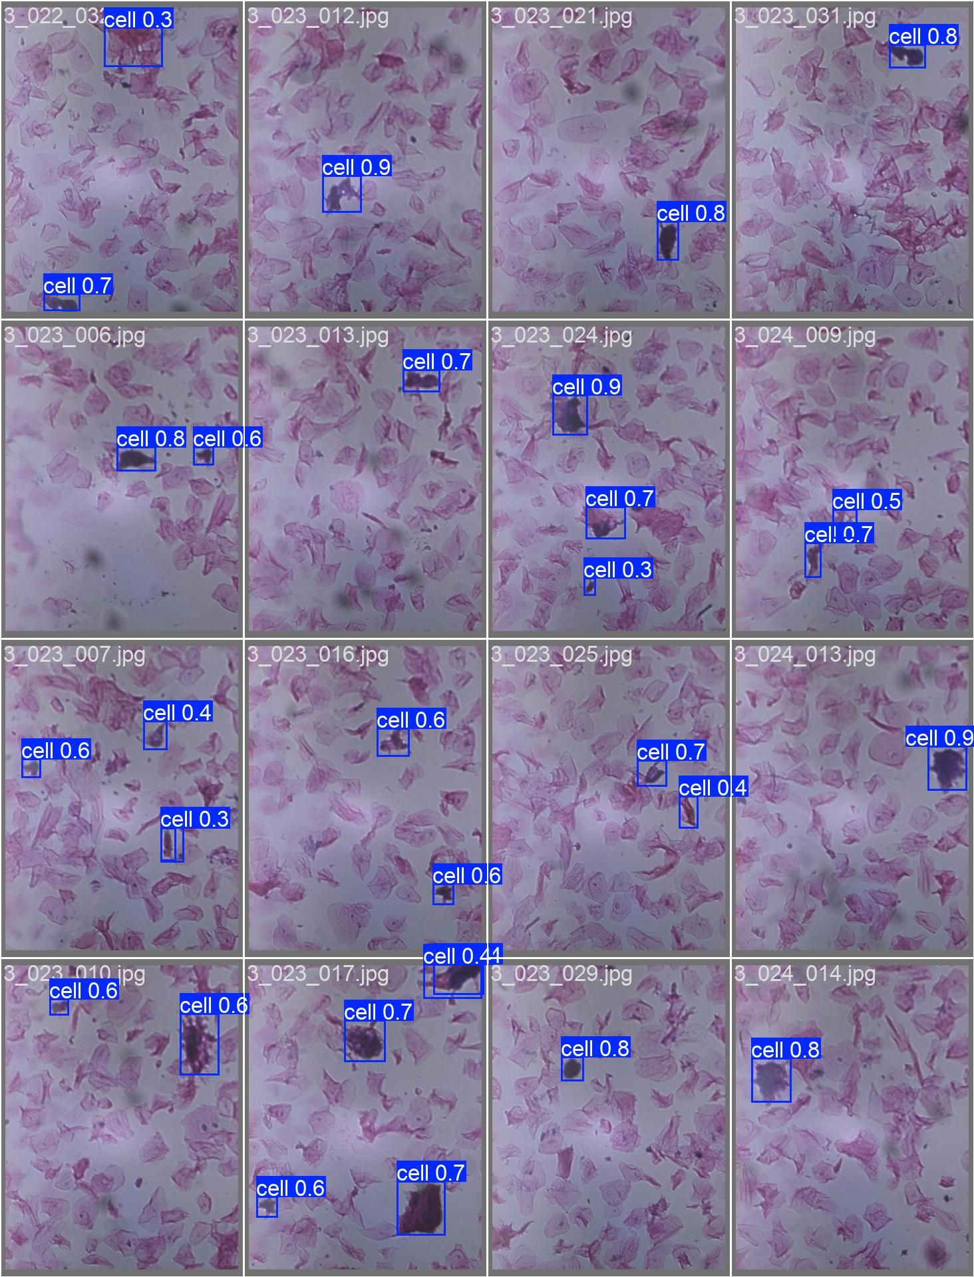
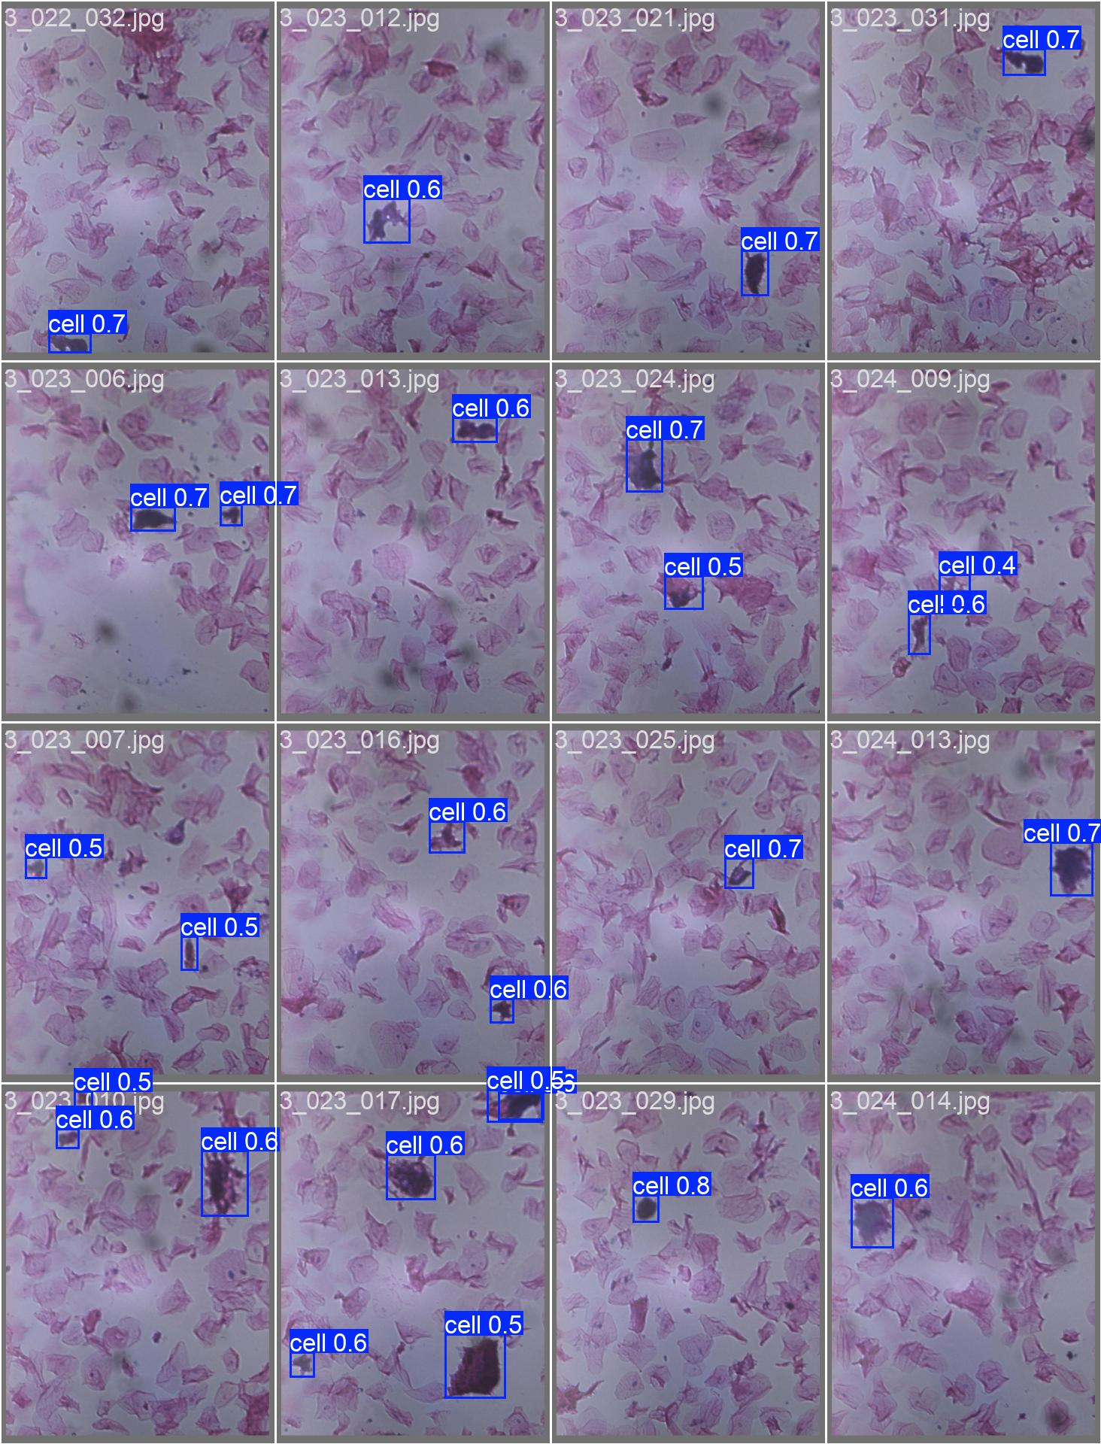
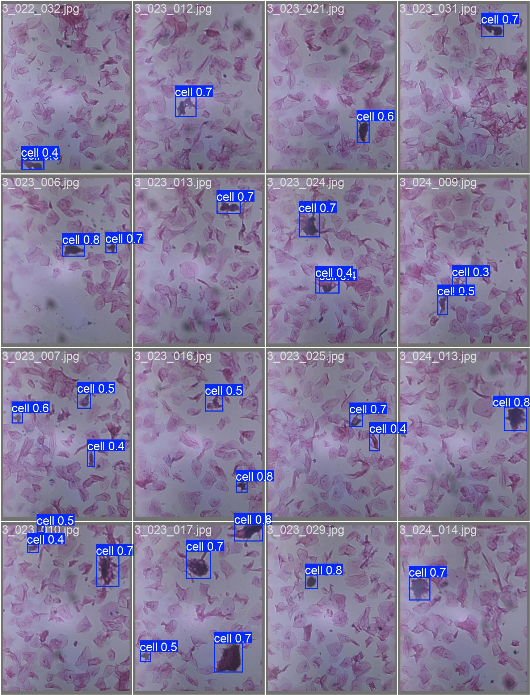
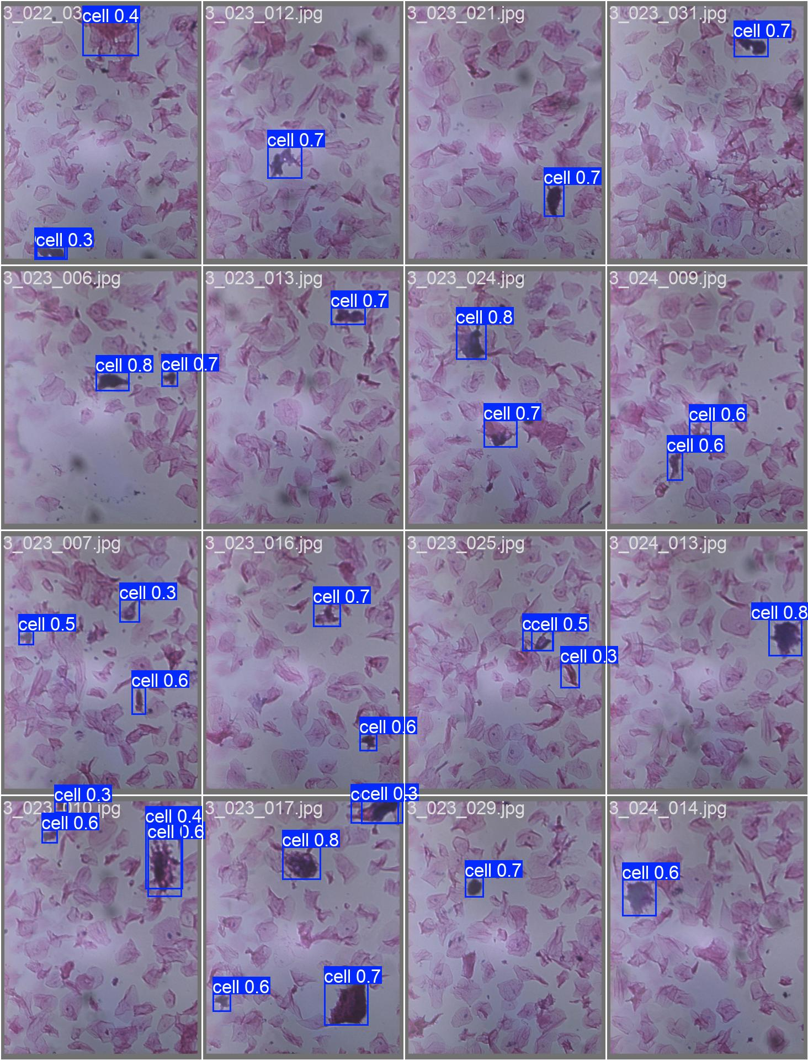
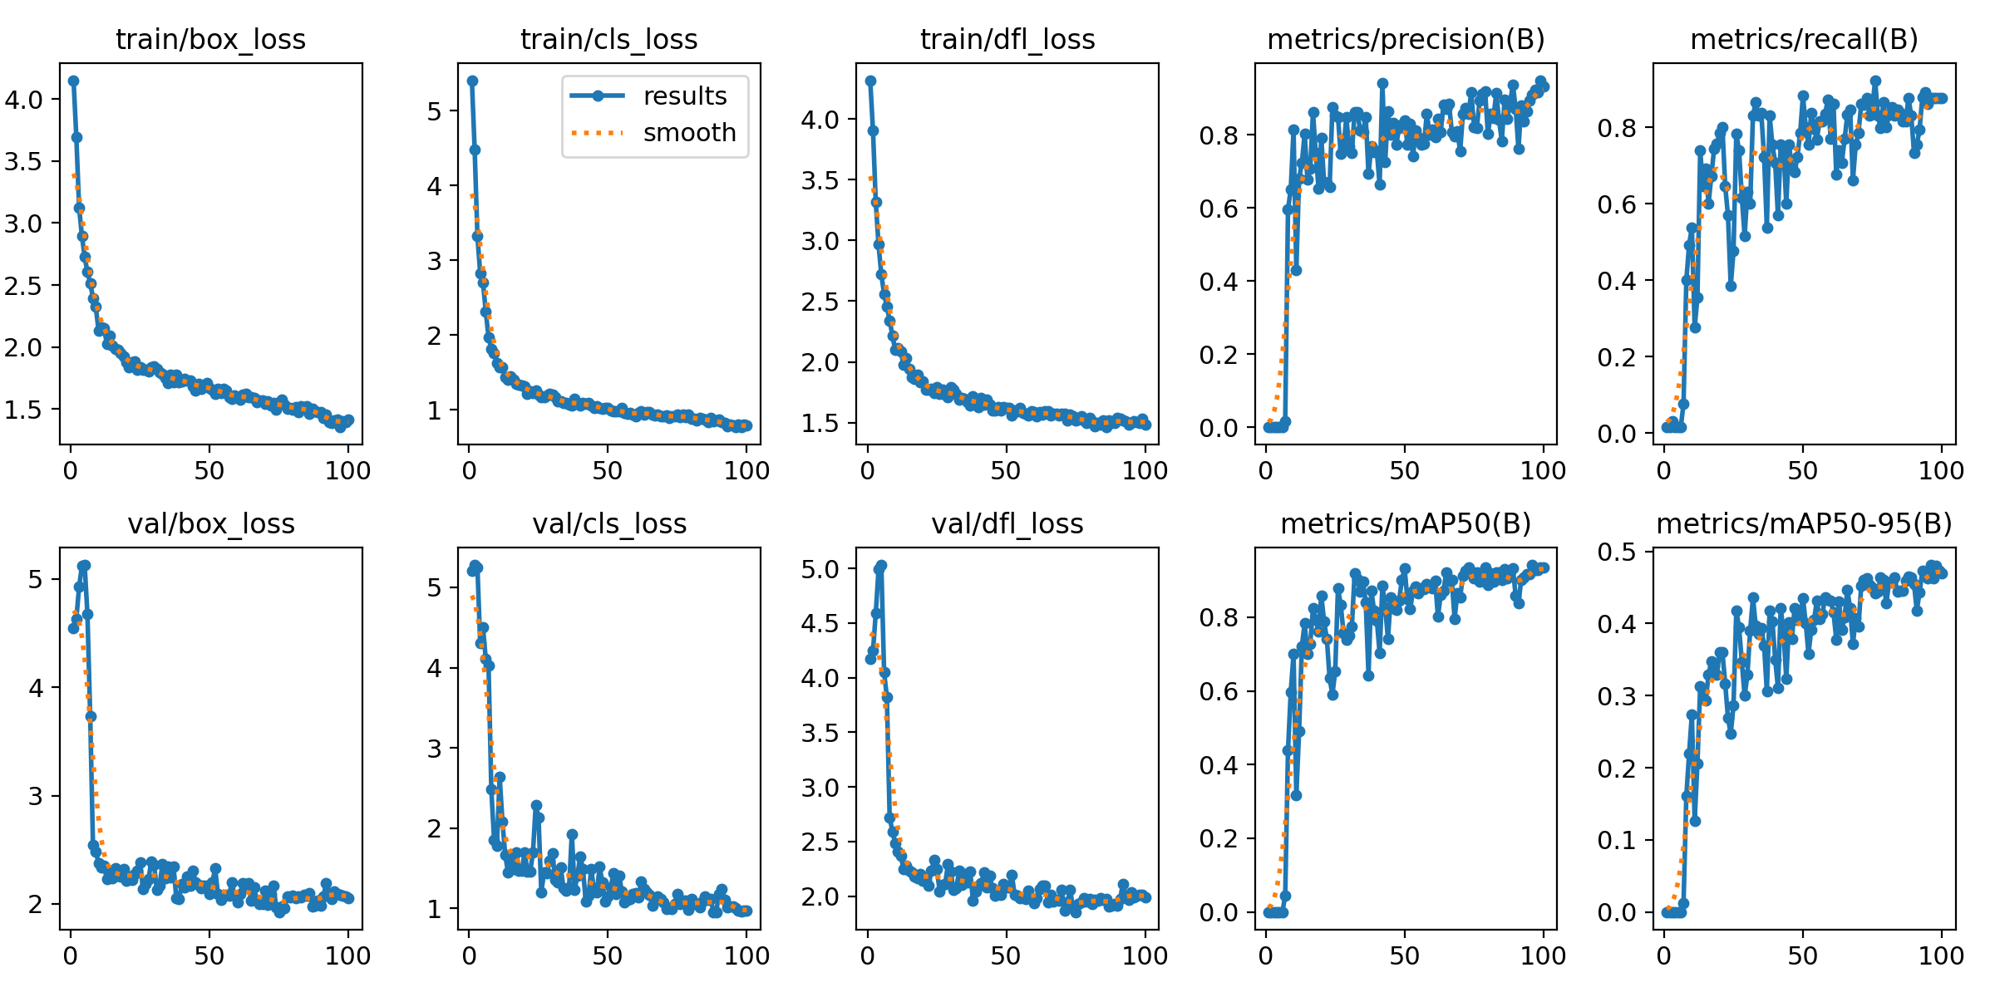
预测结果可视化
labels
YoloV11
+CA+IR
YoloV8
YoloV11
YoloV12

Slide 12
总结与展望

Slide 13
总结-存在不足
目前标签手工制作存在误差、精度不够
可以继续增加更多的对比实验、尝试损失函数的改进
对模型的改进仍停留在拼接模块，未来可以针对项目问题提出更优

Slide 14
总结-小组分工
辛俊蕙1221001047：
模型复现与改进、对比消融实验、数据标注、算法的设计与实现
王奕涵1221001040：
数据标注、经典模型代码查找、研究背景意义分析、研究git上传
赵洁睿1221002102：
数据集分析、数据标注、数据集查找
赵恬雨1221002103：
主流模型分析、数据标注、汇报一次

Slide 15
重叠细胞识别
重叠细胞识别
汇报人：辛俊蕙
Notes:
各位老师大家好！我们的项目是智能医疗-气道树智能分割辅助诊疗系统。

